Slide 1

РОССИЙСКИЙ УНИВЕРСИТЕТ ДРУЖБЫ НАРОДОВ
Факультет физико-математических и естественных наук Кафедра прикладной информатики и теории вероятностей
Презентация №12
Настройка Сети в RHEL / CentOS
Студент: Эйвази Мани
Группа: НПИбд-03-24
Студенческий билет №: 1032245107

Slide 2

Настройка Сети в RHEL / CentOS
Методы и Инструменты для Системных Администраторов

Slide 3

ВВЕДЕНИЕ
Обзор Сетевой Подсистемы Linux
В современных дистрибутивах Red Hat Enterprise Linux и CentOS управление сетевыми интерфейсами значительно эволюционировало. Ключевую роль играет NetworkManager — динамический инструмент для настройки сети, адаптирующийся к различным сценариям (проводное, беспроводное, VPN).
Важно понимать различия между версиями: в CentOS 6 преобладали традиционные скрипты, тогда как в CentOS 7, 8 и 9 NetworkManager стал стандартом де-факто, предлагая мощные инструменты nmcli и nmtui.
Современные имена интерфейсов
Сетевые интерфейсы теперь именуются единообразно: вместо привычного eth0 используются имена типа enp0s3, ens33, отражающие топологию PCI-устройств. Это повышает предсказуемость при перезагрузке системы или изменении оборудования.

Slide 4



ДИАГНОСТИКА
Просмотр Сетевых Интерфейсов
Прежде чем приступать к настройке, необходимо определить текущее состояние и имена сетевых интерфейсов.
ip link
ip addr
nmcli dev status
Отображает список всех сетевых интерфейсов и их текущее состояние (UP/DOWN, MAC-адрес). Это первый шаг для идентификации.
Показывает IP-адреса, маски подсети и статус для каждого интерфейса. Незаменимо для проверки назначенных адресов.
Инструмент NetworkManager CLI, предоставляющий краткий обзор состояния устройств, их тип и общую доступность.

Slide 5
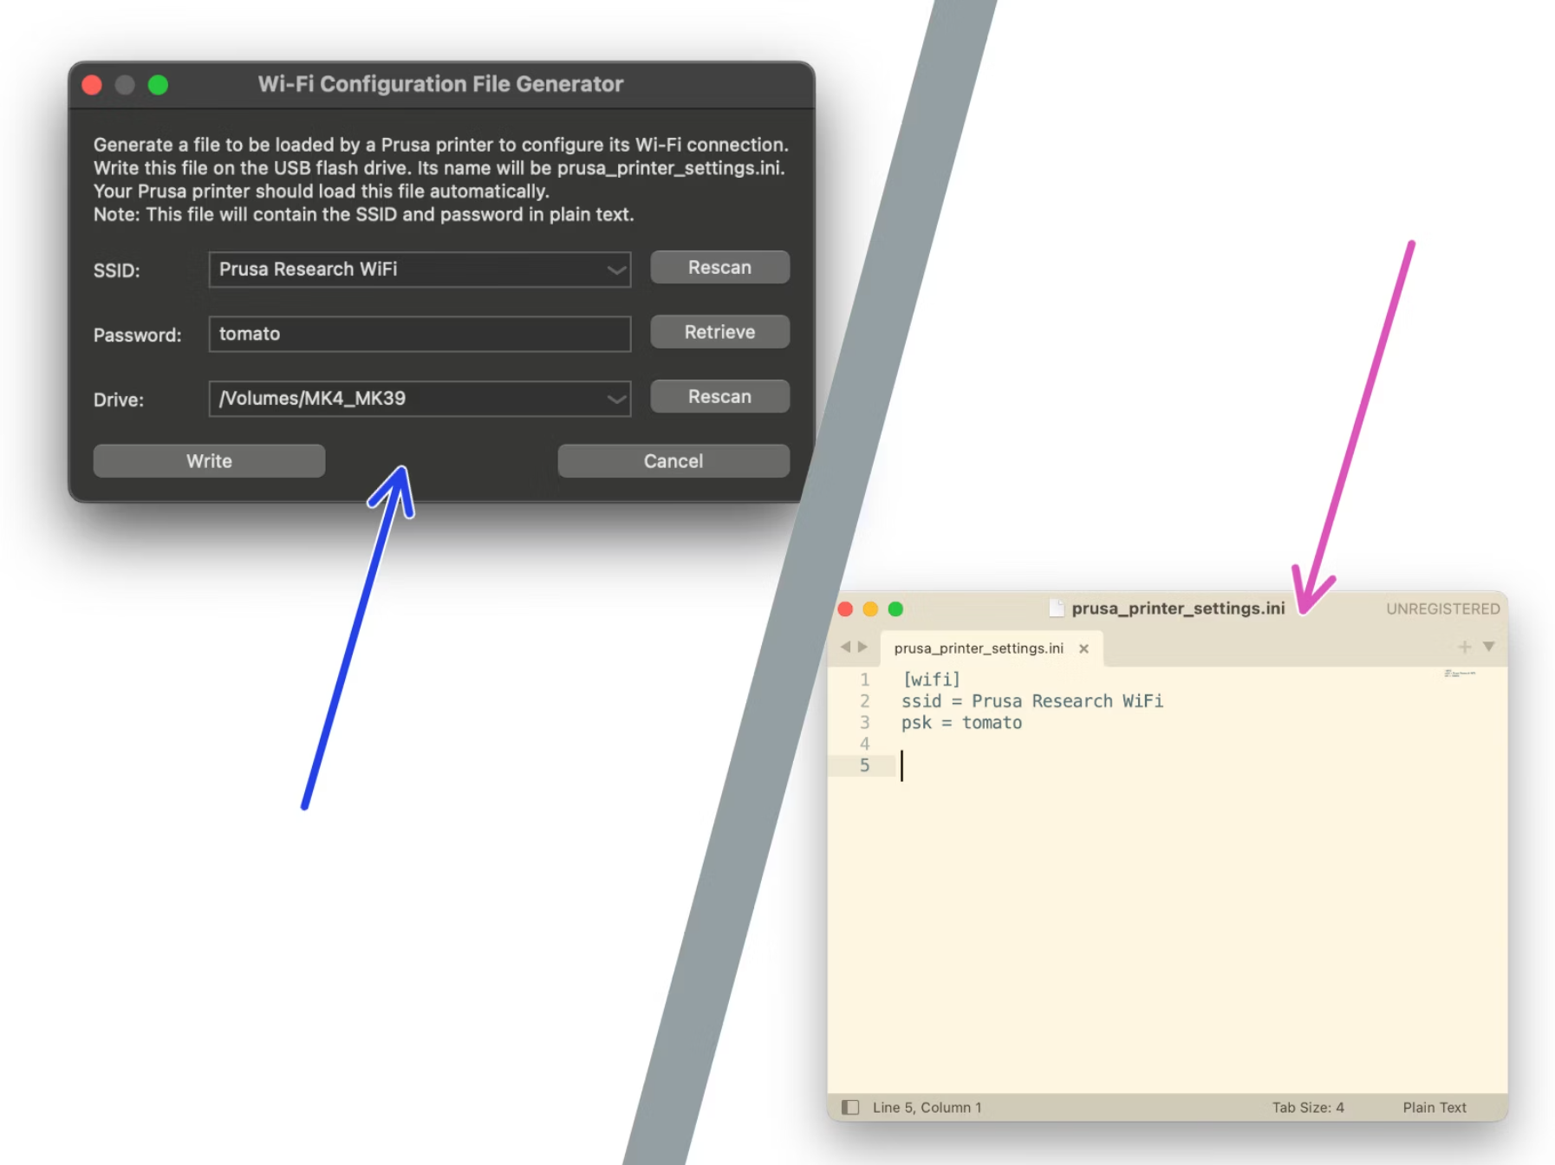
НАСТРОЙКА
Традиционный Метод (Legacy) через ifcfg
В ранних версиях RHEL/CentOS, а также для совместимости, использовались конфигурационные файлы /etc/sysconfig/network-scripts/ifcfg-<имя_интерфейса>.
Это ручной метод, требующий редактирования файлов в текстовом редакторе. Он особенно актуален в средах, где NetworkManager отключен или не используется.
Ключевые параметры:
BOOTPROTO: dhcp или static
ONBOOT: yes (включать при загрузке)
IPADDR: IP-адрес
NETMASK: Маска подсети
GATEWAY: Шлюз по умолчанию
DNS: Адреса DNS-серверов

Slide 6


ПРИМЕР
Настройка Статического IP через ifcfg
Файл: /etc/sysconfig/network-scripts/ifcfg-enp0s3
TYPE="Ethernet"
PROXY_METHOD="none"
BROWSER_ONLY="no"
BOOTPROTO="static"
DEFROUTE="yes"
IPV4_FAILURE_FATAL="no"
IPV6INIT="yes"
IPV6_AUTOCONF="yes"
IPV6_DEFROUTE="yes"
IPV6_FAILURE_FATAL="no"
IPV6_ADDR_GEN_MODE="stable-privacy"
NAME="enp0s3"
UUID="xxxxxxxx-xxxx-xxxx-xxxx-xxxxxxxxxxxx"
DEVICE="enp0s3"
ONBOOT="yes"
IPADDR="192.168.1.100"
NETMASK="255.255.255.0"
GATEWAY="192.168.1.1"
DNS1="8.8.8.8"
DNS2="8.8.4.4"
После сохранения изменений необходимо перезапустить службу сети: systemctl restart network. В некоторых случаях может потребоваться systemctl restart NetworkManager или перезагрузка системы.
Важно: Если NetworkManager активен, он может переопределить настройки ifcfg. Рекомендуется отключать NetworkManager при использовании ifcfg в более старых системах, или управлять соединениями через nmcli/nmtui.

Slide 7
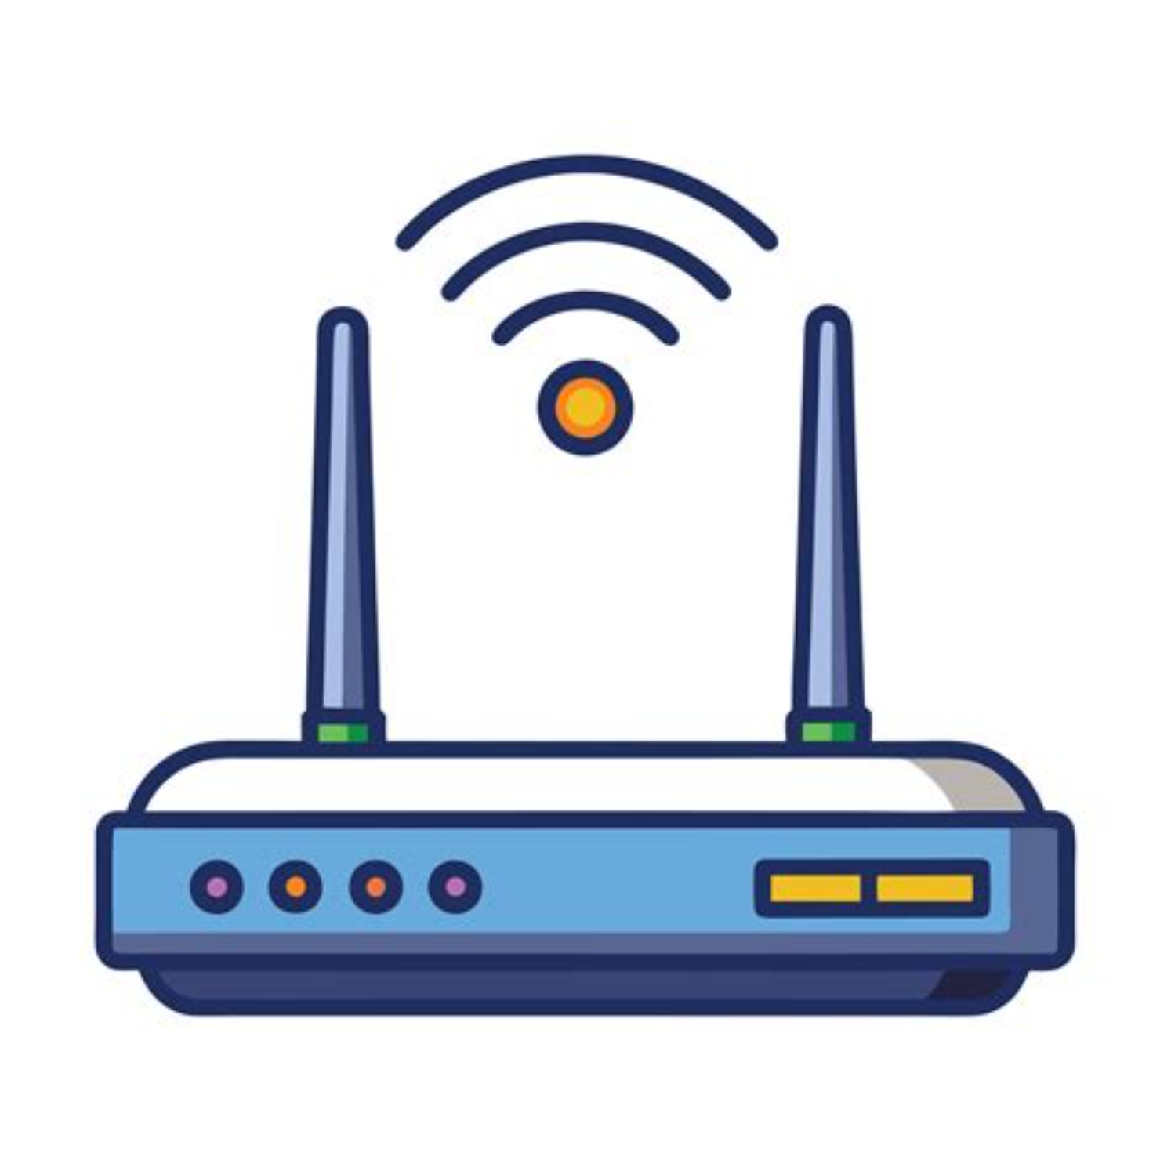

ПРИМЕР
Настройка DHCP через ifcfg
Файл: /etc/sysconfig/network-scripts/ifcfg-enp0s3
TYPE="Ethernet"
PROXY_METHOD="none"
BROWSER_ONLY="no"
BOOTPROTO="dhcp"
DEFROUTE="yes"
IPV4_FAILURE_FATAL="no"
IPV6INIT="yes"
IPV6_AUTOCONF="yes"
IPV6_DEFROUTE="yes"
IPV6_FAILURE_FATAL="no"
IPV6_ADDR_GEN_MODE="stable-privacy"
NAME="enp0s3"
UUID="xxxxxxxx-xxxx-xxxx-xxxx-xxxxxxxxxxxx"
DEVICE="enp0s3"
ONBOOT="yes"
Для активации DHCP-настроек, как и в случае со статическим IP, необходимо перезапустить сетевые службы: systemctl restart network.
Примечание: При использовании DHCP-сервера, он автоматически предоставит IP-адрес, маску подсети, шлюз и DNS-серверы. Убедитесь, что DHCP-сервер доступен в вашей сети.

Slide 8





СОВРЕМЕННЫЙ ПОДХОД
Управление Сетью с nmcli
nmcli — это мощный инструмент командной строки для взаимодействия с NetworkManager. Он позволяет управлять всеми аспектами сетевых соединений, динамически применять изменения без перезагрузки.
Создание и изменение
Настройка IP
Добавление DNS
nmcli connection add type ethernet con-name my_eth ifname enp0s3
nmcli connection modify my_eth ipv4.method manual ipv4.addresses 192.168.1.100/24 ipv4.gateway 192.168.1.1
nmcli connection modify my_eth ipv4.dns "8.8.8.8 8.8.4.4"
Активация
Перезапуск NetworkManager
nmcli connection up my_eth
systemctl restart NetworkManager (или nmcli networking off && nmcli networking on)

Slide 9

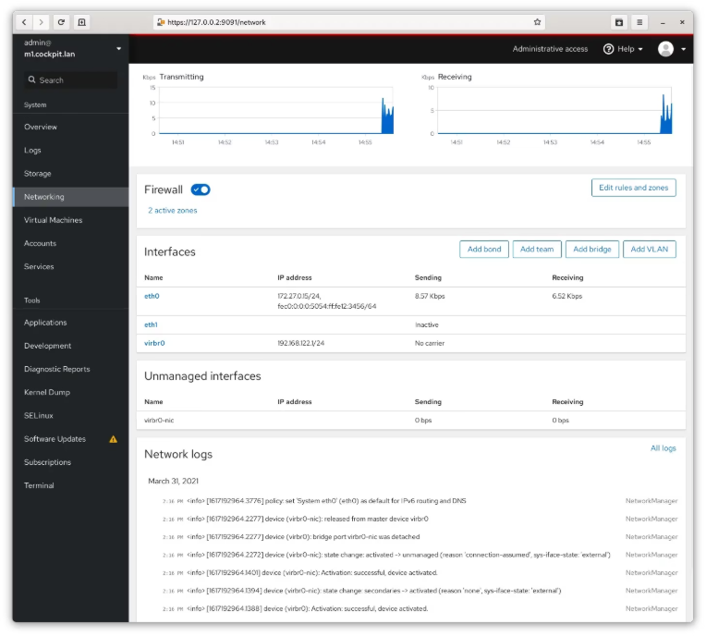
ИНТЕРФЕЙСЫ
Графический и Псевдографический Интерфейсы
Cockpit: Веб-консоль
Начиная с RHEL 8+, Cockpit предлагает полноценный веб-интерфейс для администрирования сервера, включая детальную настройку сети. Это значительно упрощает управление для системных администраторов.
nmtui: Текстовый интерфейс
nmtui предоставляет удобный псевдографический интерфейс для управления NetworkManager. Это отличный выбор для серверов без GUI, позволяющий быстро настраивать сетевые соединения с помощью стрелок и клавиши Enter.

Slide 10
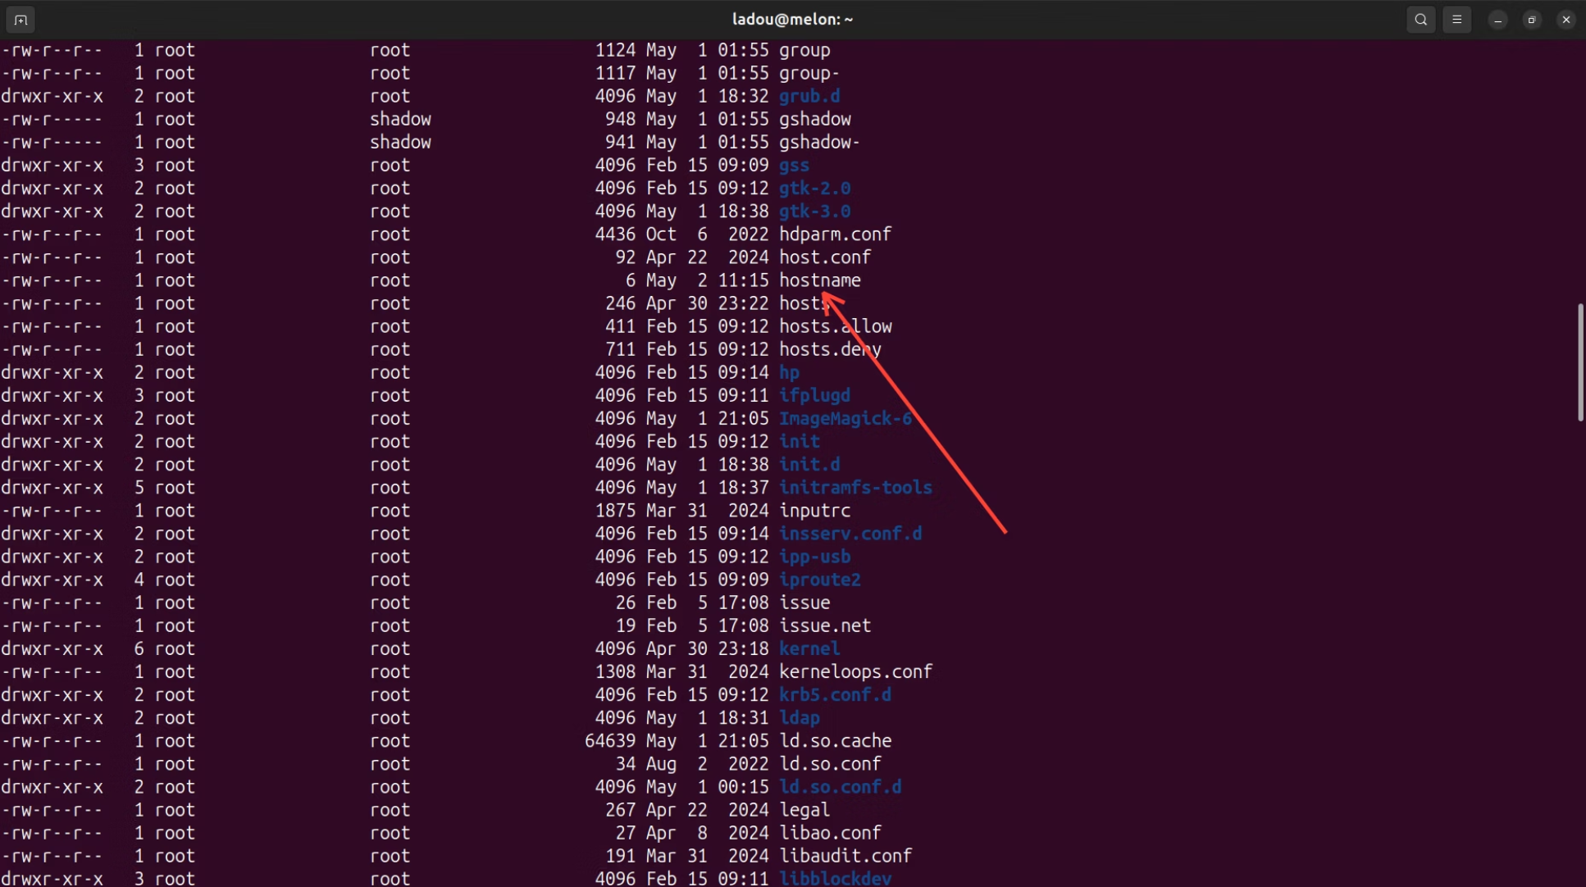

ДОПОЛНИТЕЛЬНО
Настройка DNS и Имени Хоста
Настройка имени хоста
Команда hostnamectl используется для управления именем хоста системы:
Настройка DNS
hostnamectl set-hostname new_hostname
hostnamectl set-hostname "New Hostname" --pretty
hostnamectl (для просмотра текущего имени)
/etc/resolv.conf: этот файл содержит информацию о DNS-серверах. При использовании NetworkManager он часто генерируется автоматически. Для статических настроек NetworkManager позволяет указать DNS-серверы через nmcli connection modify или nmtui.
Совет: Прямое редактирование /etc/resolv.conf может быть перезаписано NetworkManager. Используйте инструменты NM для устойчивых изменений.

Slide 11

ИТОГИ
Заключение и Ключевые Выводы
nmcli / nmtui
Cockpit GUI
Командный и консольный интерфейсы для NetworkManager.
Удобный веб-интерфейс для RHEL/CentOS 8 и выше.
ifcfg (CentOS 6)
Проверка connectivity
Ручная настройка через файлы в /etc/sysconfig/network-scripts.
Тестирование ping и базовая диагностика сети.
Выбор метода: для старых систем или специфических сценариев используйте ifcfg. Для современных RHEL/CentOS предпочтительны инструменты NetworkManager — nmcli и nmtui, а также Cockpit для графического управления.
Проверка: Всегда проверяйте связь с помощью ping после внесения изменений.
Типовые ошибки: Неправильные IP-адреса, маски, шлюзы, DNS, отсутствие активации соединения или конфликты между ifcfg и NetworkManager.

Slide 12
Спасибо за внимание

